Slide 1





ONA TILI
6-sinf
MAVZU: ASLIY VA NISBIY SIFATLAR

Slide 2
1-topshiriq
Berilgan so‘zlarni -roq qo‘shimchasini oladigan va -roq qo‘shimchasini olmaydigan guruhlarga ajrating.
Mazali, go‘zal, chiroyli, ro‘molli, sermeva, erksevar, paxtali, tonggi, so‘nggi, kuzgi, chillaki, yuzaki.
-roq
- - -
Mazali, go‘zal, chiroyli, yuzaki.
ro‘molli, sermeva, erksevar, paxtali, tonggi, so‘nggi, kuzgi, chillaki.

Slide 3
2-topshiriq
Berilgan so‘zlarni eng, juda, sal so‘zlari bilan birika oladigan va birika olmaydigan guruhlarga ajrating
Qora, qizil, qishki, soyaki, xushbichim, do‘ppili, beor, serg‘alva, devsifat, devoriy.
eng, juda, sal +
- - -
Qora, qizil, xushbichim,
beor, serg‘alva
Qishki, soyaki, do‘ppili,
devoriy, devsifat

Slide 4

BILIB OLING!
Belgini to‘g‘ridan to‘g‘ri ifodalaydigan va uni darajalab ko‘rsatish imkoniyatiga ega bo‘lgan sifatlar asliy sifatlar deyiladi: go‘zal, chiroyli, shirin, oq, aqlli, yuzaki. Bunday sifatlar -roq qo‘shimchasini qabul qiladi.

Slide 5

BILIB OLING!
Belgini to‘g‘ridan to‘g‘ri emas, balki boshqa bir tushunchaga nisbatlagan holda ifodalaydigan va daraja ko‘rsatish imkoniyatiga ega bo‘lmagan sifatlar nisbiy sifatlar deyiladi: qishki, ko‘chma, derazali, devoriy. Bunday sifatlar -roq qo‘shimchasini qabul qilmaydi.

Slide 6
ESLAB QOLING!
Nisbiy sifatlar ma’no jihatidan belgini quyidagicha ifodalaydi:
1
2
3
narsaga nisbat berish bilan: mevali daraxt, gulli ko‘ylak
vaqtga nisbat berish bilan: kuzgi shamol, kechki taom
o‘ringa nisbat berish bilan: ichki tartib, tashqi ishlar

Slide 7

363- mashq
Gaplarni ko‘chiring. Asliy va nisbiy sifatlarning tagiga chizing, ularni izohlang.
1. Hovlimizda ko‘cha eshikdan kiraverishda kichkina, g‘ishtin uycha bor. (N. Toshev)
2. Temur yuksak insoniylik xususiyatlariga ega bo‘lgan buyuk shaxs edi. (A. Ahmedov)
Asliy sifat
Nisbiy sifat

Slide 8
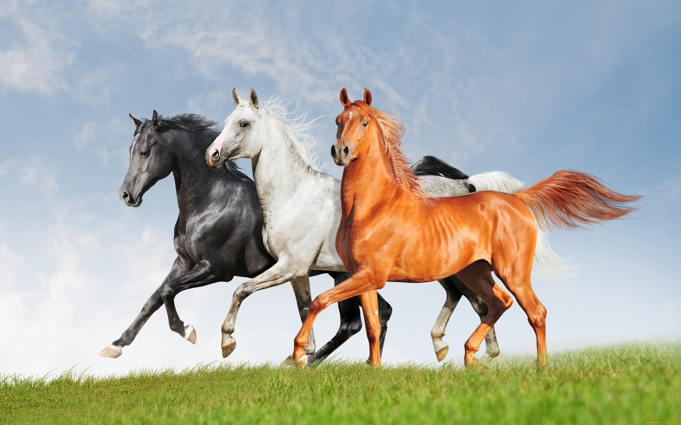

364- mashq
Sifatlarni o‘zi bog‘langan so‘zlar bilan birga ko‘chiring va ularning asliy yoki nisbiy sifat ekanligini tushuntiring.

Slide 9
364- mashq
Sifatlarni o‘zi bog‘langan so‘zlar bilan birga ko‘chiring va ularning asliy yoki nisbiy sifat ekanligini tushuntiring.
Ko‘m-ko‘k maysalar, nafis gullar, xushbo‘y giyohlar, pakana daraxtlar, chiroyli tashlaydi, ko‘rkam tutadi,
aqlli jonivorlar, tiniq ko‘zlar, go‘zal jonivor.
Barcha sifatlar asliy sifatlar

Slide 10
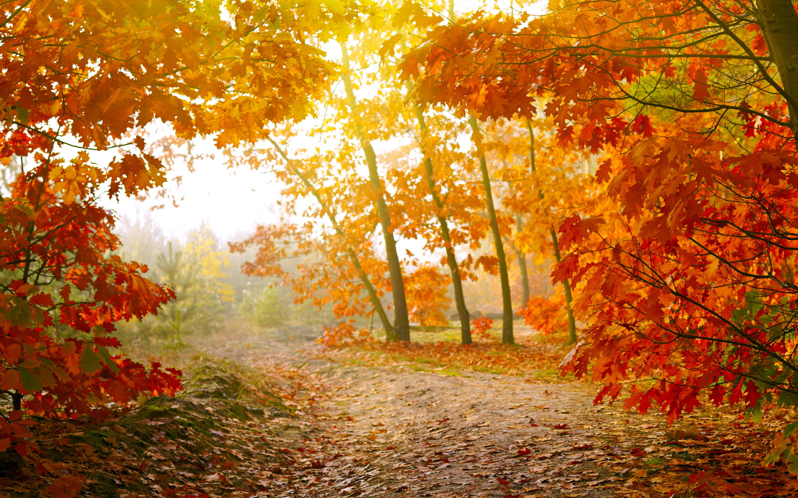
365-mashq
ochiq
oq
sariq
yashil
serdaraxt
ASLIY
NISBIY

Slide 11
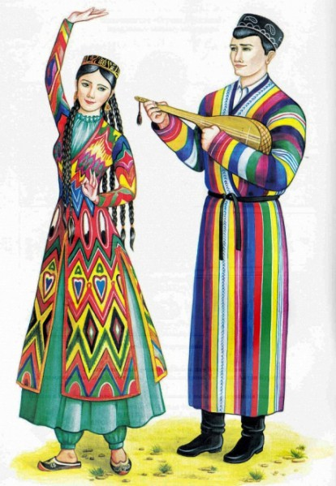




Mustaqil bajarish uchun topshiriq:
366-mashq. “O‘zbek milliy liboslari” mavzusida matn tuzing. Unda ishlatilgan asliy va nisbiy sifatlarni izohlang.

